Slide 1
МУНИЦИПАЛЬНОЕ БЮДЖЕТНОЕ ДОШКОЛЬНОЕ ОБРАЗОВАТЕЛЬНОЕ
УЧРЕЖДЕНИЕ «ЧАЙКА»
ГОРОДА САКИ РЕСПУБЛИКИ КРЫМ
Презентация на тему:
Развитие речи детей младшего дошкольного возраста с использованием пальчиковых игр нетрадиционных технологий
Подготовила : воспитатель Замойская И.В.

Slide 2
Ум ребенка находится на кончиках его пальцев.
В.А.Сухомлинский
Прежде всего мелкая пальцевая моторика связана с развитием речи.
В мозгу двигательные и речевые центры – самые ближайшие соседи.
У всех детей с отставанием в речевом развитии пальчики малоподвижны и их движения неточны и несогласованны.
Соответственно, тренировка движений пальцев рук стимулирует развитие речи малышей.
Очень важной частью работ по развитию мелкой моторики и координации движений рук детей являются игры и специальные упражнения.
При любом двигательном тренинге упражняются не руки, а мозг», - писал Николай Александрович Бернштейн-отечественный психофизиолог

Slide 3
Игры с пуговицами и крышками
Запоминание небольших стихотворений
Пальчиковые игры
Изготовление поделок из бумаги
Лепка из пластилина
Игры с конструктором
Игры с разрезными картинками
B

Slide 4
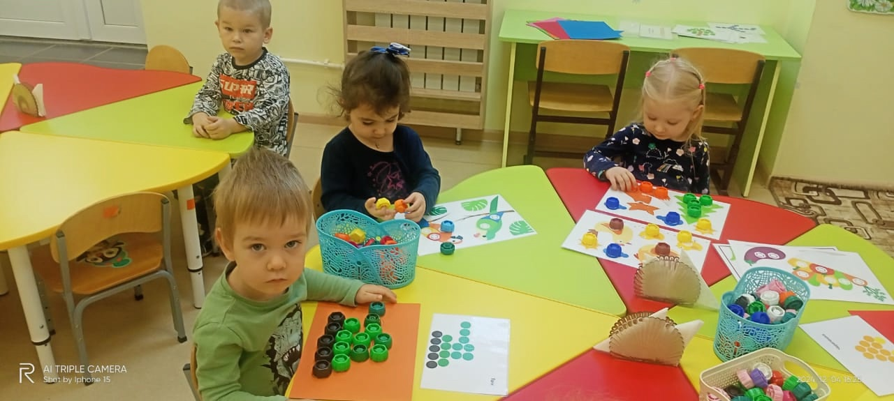
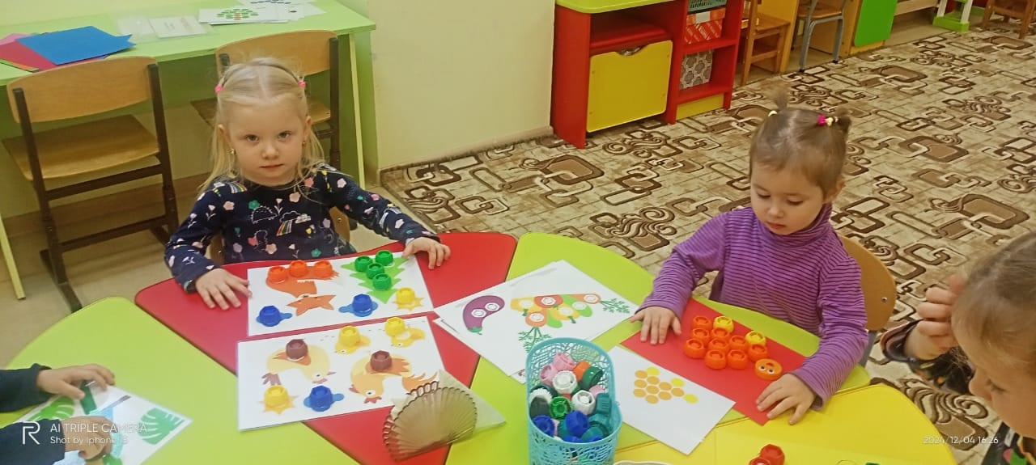

Slide 5
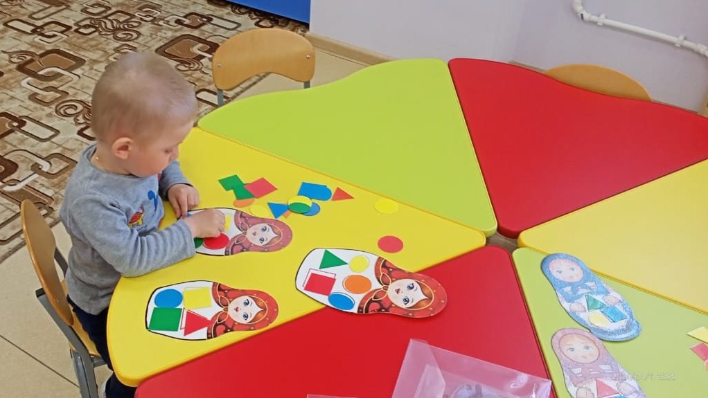
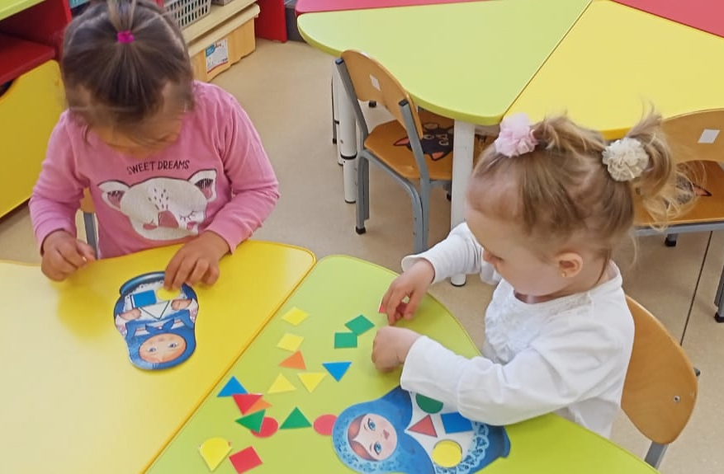

Slide 6
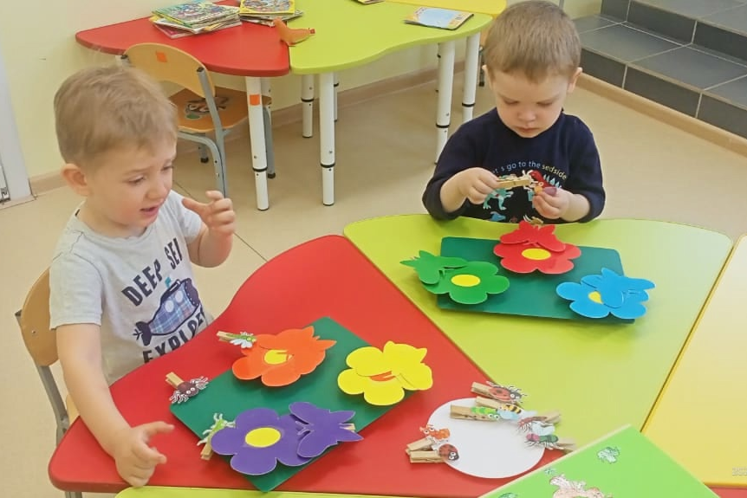
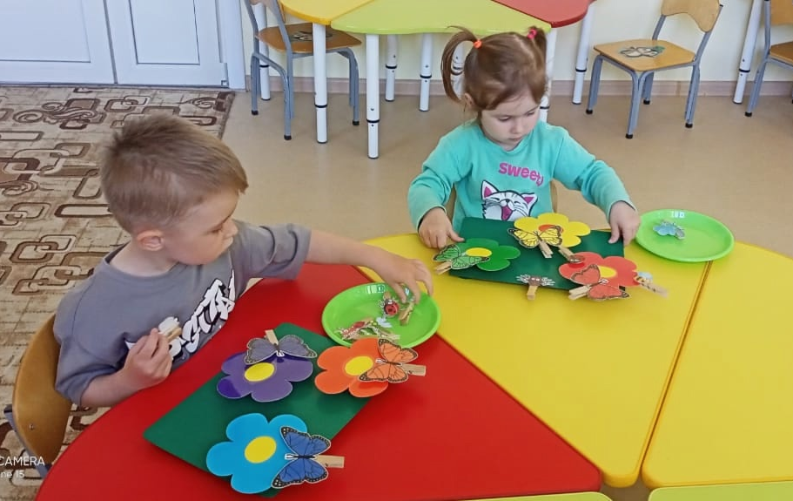

Slide 7
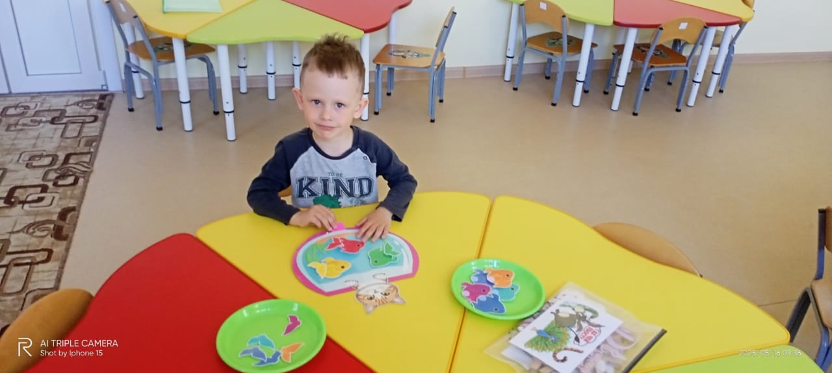
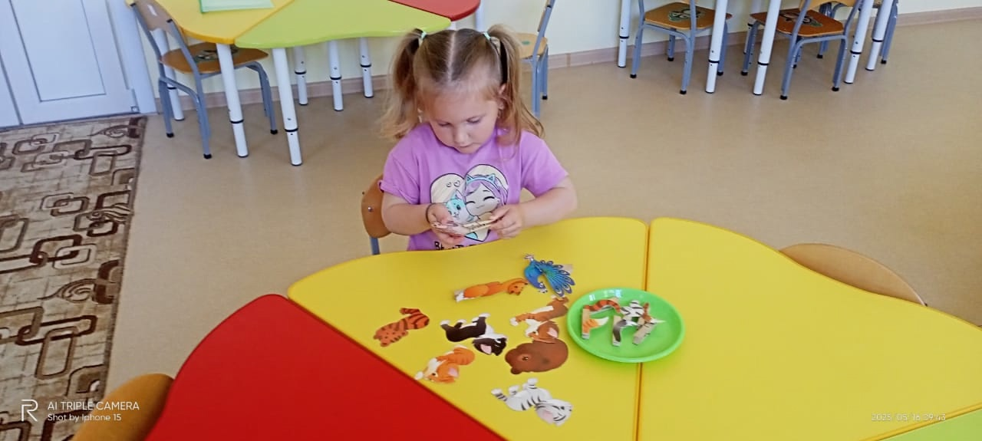

Slide 8
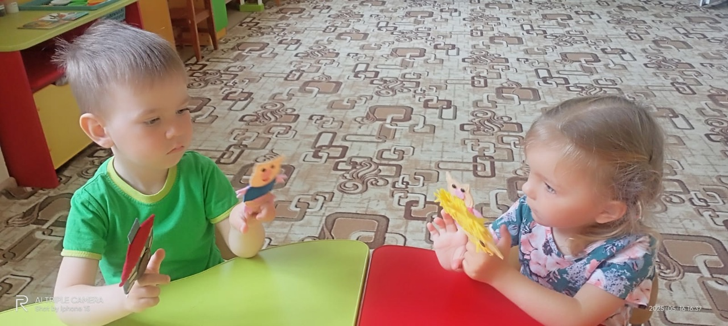
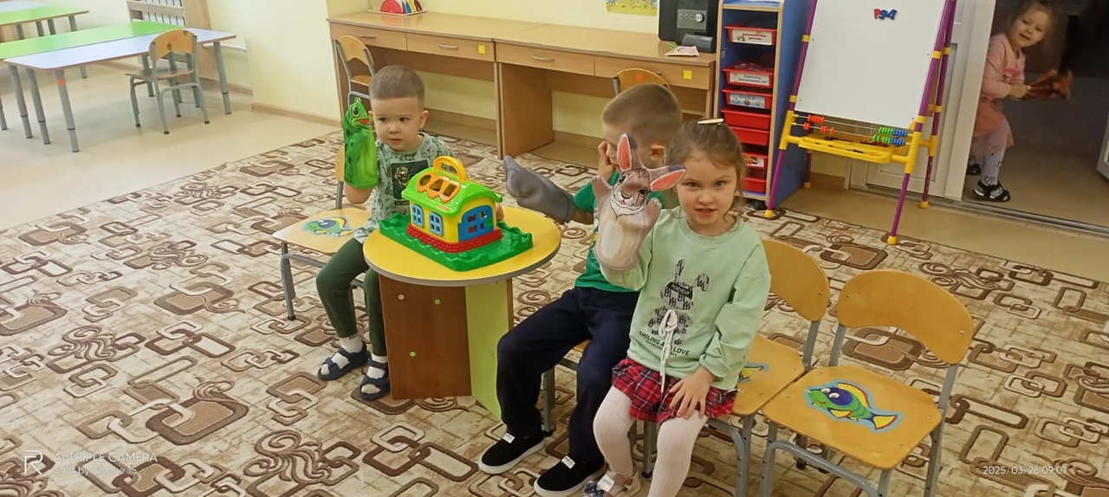

Slide 9
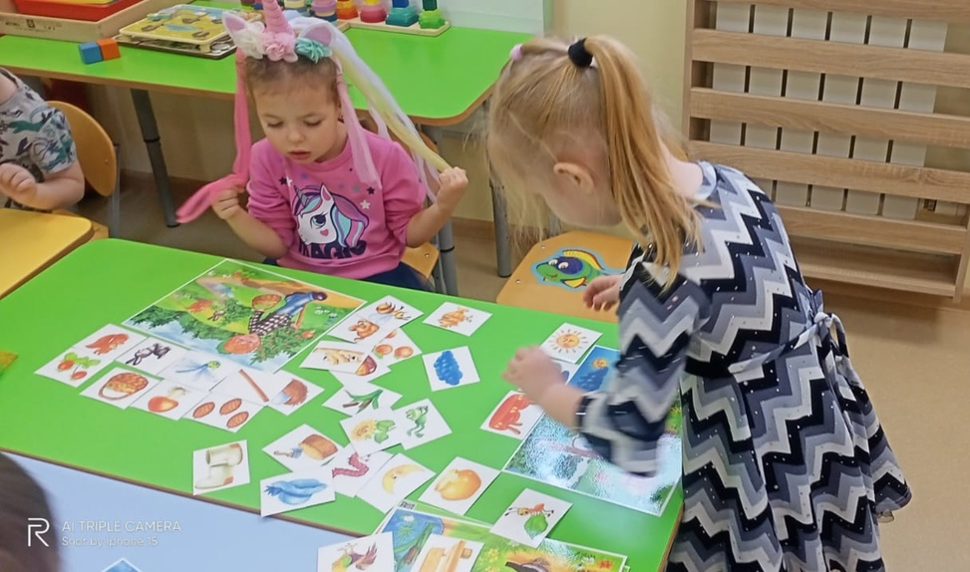
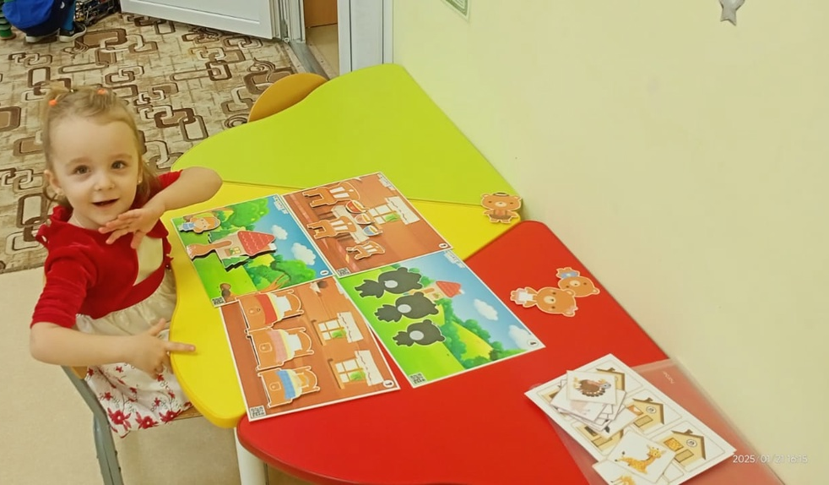

Slide 10
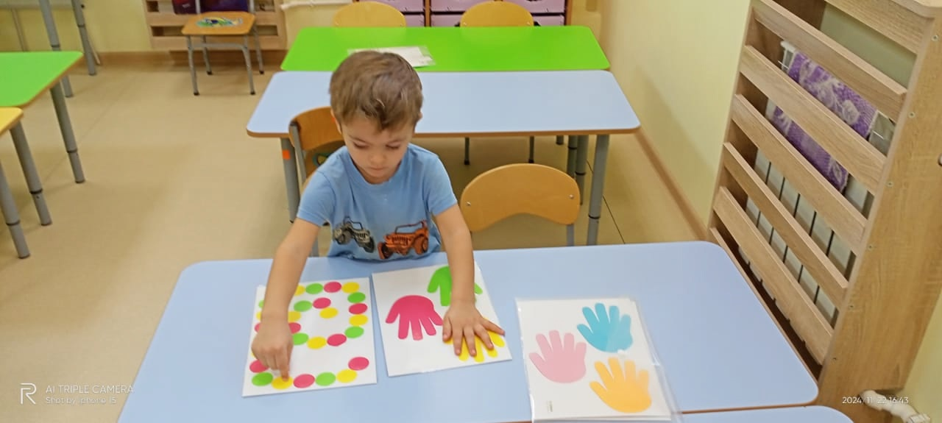
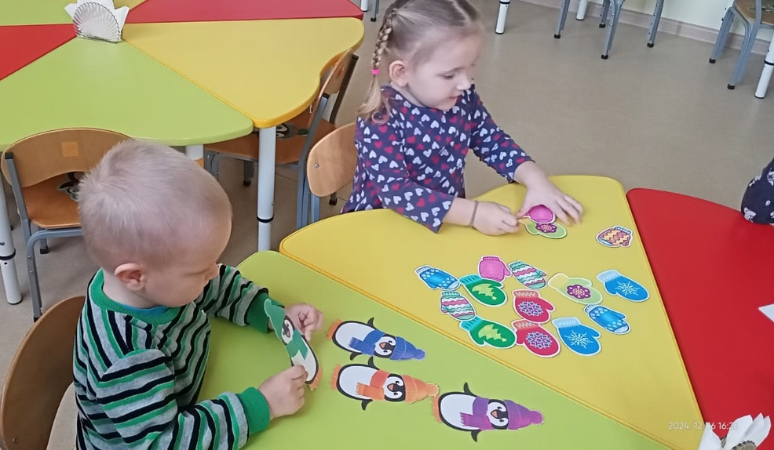

Slide 11
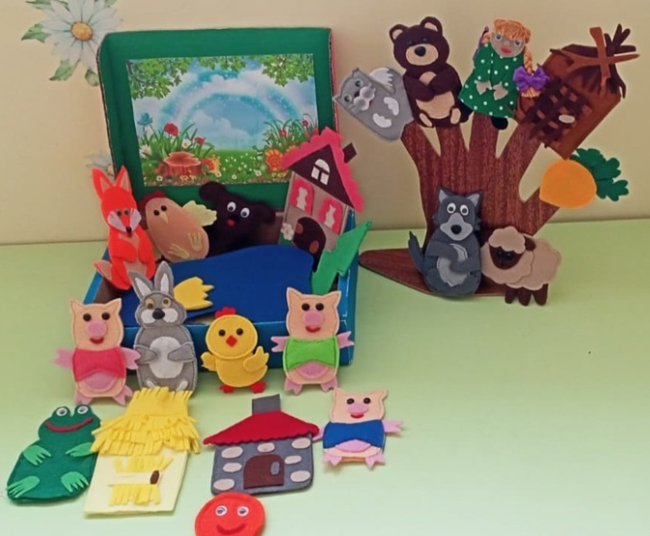
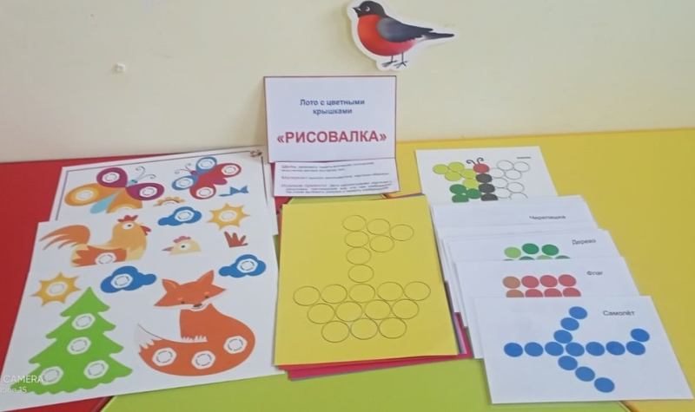
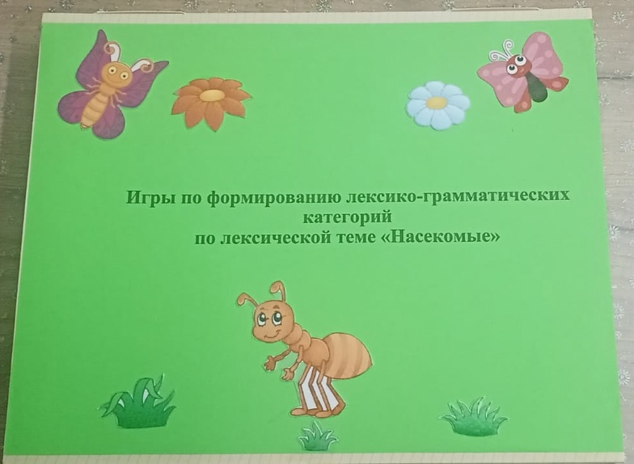
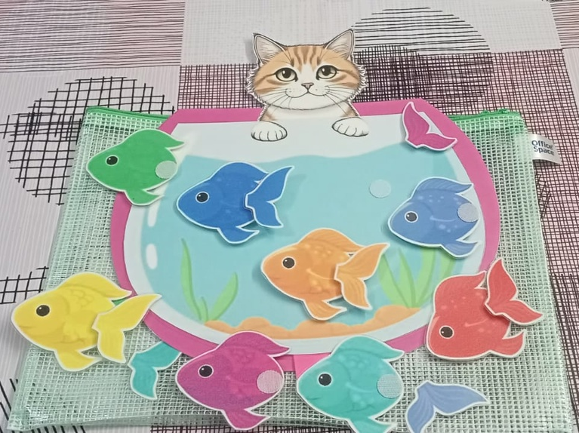
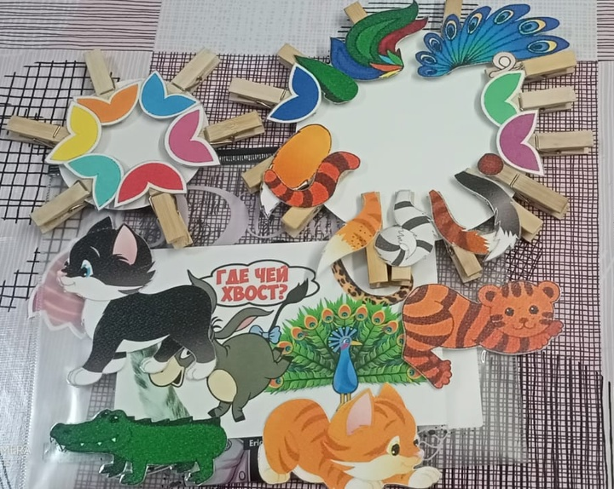
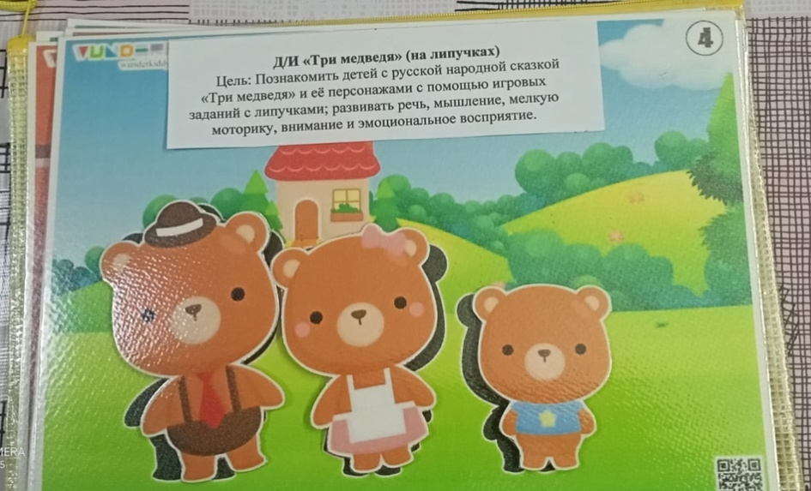
Методическая копилка

Slide 12
СПАСИБО ЗА ВНИМАНИЕ!

